Slide 1
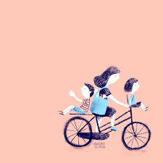
Mens en activiteit les 2
Soorten handicaps
Veranderingen in de puberteit

Slide 2
Even opfrissen..
Wat hebben we de vorige les gedaan?

Slide 3
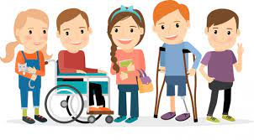
Lesdoelen van vandaag
Aan het einde van de les kan je benoemen wat een motorische en zintuigelijke beperking is.
Aan het einde van de les kan je benoemen wat het verschil is tussen een lichte, matige en ernstige verstandelijke beperking.
Aan het einde van de les kan je benoemen wat een sociale beperking.
Aan het einde van de les kan je benoemen wat een meervoudige handicap is.
Aan het eind van de les kan je het verschil maken tussen asociaal en druk, impulsief gedrag.

Slide 4
Wat gaan we vandaag doen?
Leerdoelen
Theorie over beperkingen en handicaps
Werken aan de opdracht
Kahoot
Leerdoelen evalueren

Slide 5
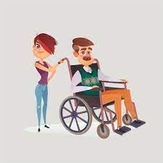
Wat betekent een handicap?
Iemand met een handicap is beperkt in zijn mogelijkheden.
Je kan geboren worden met een handicap of het kan later ontstaan.
Notes:
Sommige mensen worden geboren met een beperking. Iets wat heel veel mensen wel kunnen maar hij of zij niet kan. Bijvoorbeeld wanneer iemand slecht kan zien. Dan is dit een beperking. Maar wanneer zijn slechte zicht ook invloed beginnen te hebben op zijn of haar leven spreken we over een handicap.
Een handicap kan ook op latere leeftijd ontstaan. Door bijvoorbeeld een auto ongeluk. Iemand kan ernstig gewond raken en hierdoor verlamd raken aan zijn benen. Deze persoon kan dan niet meer zelfstandig lopen.. Dat hij niet kan lopen is een beperking. Dat dit hem belemmerd in zijn dagelijkse leven is een handicap

Slide 6
Welke handicaps ken jij?
Notes:
5 minuten met de klas bespreken. Vragen welke handicaps zij kennen en/of ze iemand in de directe omgeving hebben met een handicap. (klassikaal gesprek). Leerlingen mogen een hand opsteken als ze willen antwoorden.

Slide 7
Soorten beperkingen
Lichamelijke beperkingen
Verstandelijke beperkingen
Sociale beperkingen

Slide 8
Lichamelijke beperkingen
Lichamelijke beperking | Symptomen
Motorisch | Iemand is bijvoorbeeld spastisch of heeft een verlamming.
Zintuigelijk | Slecht horend, slechtziend.
Iets aan de organen hebben | Geen gezonde nieren, diabetes

Slide 9
Wat is er met iemand aan de hand die een verstandelijke handicap heeft?
Ontwikkelingsstoornis
De hersenen ontwikkelen zich niet snel genoeg of ontwikkelen niet verder.

Slide 10
Verstandelijke beperking
Verstandelijke beperking | Verstoring van ontwikkeling in de hersenen.
Licht | Iemand kan ongeveer het verstandelijke niveau van een twaalfjarige bereiken.
Matig | Iemand kan ongeveer het verstandelijke niveau van een zevenjarige bereiken
Ernstig | Iemand kan het verstandelijke niveau van een driejarige bereiken

Slide 11
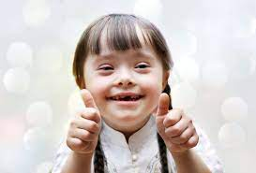
Waar of niet waar?
Iemand met een verstandelijke beperking kan niet leren.
Niet waar
Iemand met een verstandelijke beperking kan goed voor zichzelf zorgen.
Niet waar
Een verstandelijke handicap kan je later ook krijgen.
Waar
Aangeboren : syndroom van down

Slide 12
Sociale beperking
Sociale beperking | Verstoring van de ontwikkeling in de hersenen.
Autisme | Moeilijk contact leggen met andere mensen
Verwante stoornissen | ADHD, ODD, PDD-NOS

Slide 13
Bij welke categorie hoort de beperking? Schrijf het op!
Verlamde benen
Verstandelijke beperking
Diabetes
Autisme
Slecht horen
ADHD
Notes:
Leerlingen krijgen 5 minuten de tijd om de beperkingen bij de juiste soort te plaatsen. Vervolgens 5 minuten gezamenlijk bespreken.
Verlamde benen (lichamelijk)
Verstandelijke achterstand (verstandelijk
Diabetes (lichamelijk)
Autisme (sociaal)
Slecht horen (lichamelijk)
ADHD (sociaal)

Slide 14
Meervoudig gehandicapt
Iemand met twee of meerdere handicaps tegelijkertijd.
Voorbeelden:
Slecht zien + verlamde benen
Verstandelijke beperking + doof

Slide 15
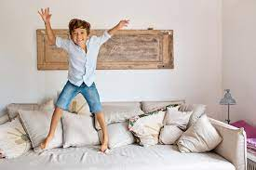
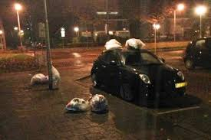
Soorten gedrag
Het gedrag kan ongewenst zijn.
Druk en Impulsief
Asociaal
Er wordt geen rekening gehouden met andere mensen of de omgeving.

Slide 16
Werken aan de eindopdracht
Starten met hoofdstuk 1

Slide 17
Kahoot!
https://create.kahoot.it/details/3b67a66a-cec2-4ad8-ae0f-beda5816967e

Slide 18
Koppeling met het beroepsveld
Op het bord staan de termen dagbesteding en wonen.
Zoek met je buurman of buurvrouw een instantie die dagbesteding bieden en een instantie die een plek om te wonen aanbieden.
De instanties moeten wel hulp bieden aan mensen met een beperking.
Omschrijf de instanties die jullie hebben gevonden op een post it en plak het onder de juiste term.
Vertel kort iets over de instanties die jullie hebben gevonden.

Slide 19
Zijn onze lesdoelen zijn behaald?
Wat is het verschil tussen een motorische en een zintuigelijke beperking?
Noem een voorbeeld van een licht, matige en zware beperking.
Wat is een sociale beperking?
Wat houd een meervoudige beperking in?
Wat is het verschil tussen asociaal en druk, impulsief gedrag bij een beperking?

